Slide 2
В конце сентября наши ребята из РДШ побывали на Форуме молодежного самоуправления в г. Владивосток (на базе Всероссийского детского центра «Океан»). На фото Василенко Артем, один из активистов и Клебанов Денис , исполнительный директор Общероссийской общественно-государственной детско-юношеской организации «Российское движение школьников»

Slide 3
5 декабря отмечается День волонтера и в нашей школе прошла премьера фильма «Волонтёры будущего». Многие ребята заинтересовались волонтерской деятельностью.

Slide 4
Также усилиями нашего самоуправления были проведены «Весёлые старты» для начальной школы в рамках РДШ.

Slide 5
Каждую пятницу в школе проводились зарядки для учащихся и учителей.

Slide 6
В честь дня полного освобождения от фашисткой блокады Ленинграда в нашей школе проводилась акция под названием «Блокадный хлеб». Суть акции была в том, чтобы рассказать детям о том страшном времени и о голоде ленинградцев. Каждый ребенок получил суточную норму хлеба блокадников, ощутив на себе как это мало.

Slide 7
30 января в краевом Доме молодежи собрались приморские педагоги и школьники для решения важных задач, а именно — создание контентного наполнения таких направлений как: «Экология», «Музейное движение», «Краеведение». От нашей школы мероприятие посетили трое активистов. В течении нескольких часов участники лаборатории делились знаниями, опытом, своими мыслями и идеями.

Slide 8
В феврале 2020 в п. Ольга прошел отборочный этап Чемпионата по решению социальных кейсов. Первый тур был посвящен решению одной из социальных проблем Дальнего Востока. Перед командами стояла задача по разработке проекта по повышению привлекательности Приморского края для местного населения. Им необходимо было предложить инструменты для развития позитивного мышления у молодежи ДФО в отношении своего региона, а также разработать меры по снижению уровня негативных последствий.

Slide 9
29 и 30 мая в режиме онлайн прошли финалы Регионального конкурса «Лидеры ученического самоуправления» по номинациям «Первые шаги» и «Территория самоуправления». МКОУ «СОШ п. Ольга» принимает участие не в первый раз в этом конкурсе и является пилотной площадкой Российского движения школьников много лет. Став финалистами в г. Арсеньев ребята стали готовиться к финалу. Участниками стали 14 команд советов обучающихся школ из 9 муниципалитетов Приморского края. Наша школа стала по итогам вторая и была приглашена на финал в г. Владивосток. Из-за пандемии финал проходил в онлайн-режиме. Нашу школу представляли Борта Мария, Ахметова Дарья, Киричко Павел. По итогам мы заняли почетное 3 место в крае и стали финалистами Всероссийского конкурса.

Slide 10
По итогам работы в 2019-2020 уч. году в рейтинге школ Приморского края МКОУ «СОШ п. Ольга» заняла 10 место. Это очень хороший результат для отдаленного района и количества пилотных площадок РДШ. В этом году их было 70! БОЛЕЕ 25 активистов школы получили бесплатные путевки в ВДЦ «ОКЕАН»

Slide 11
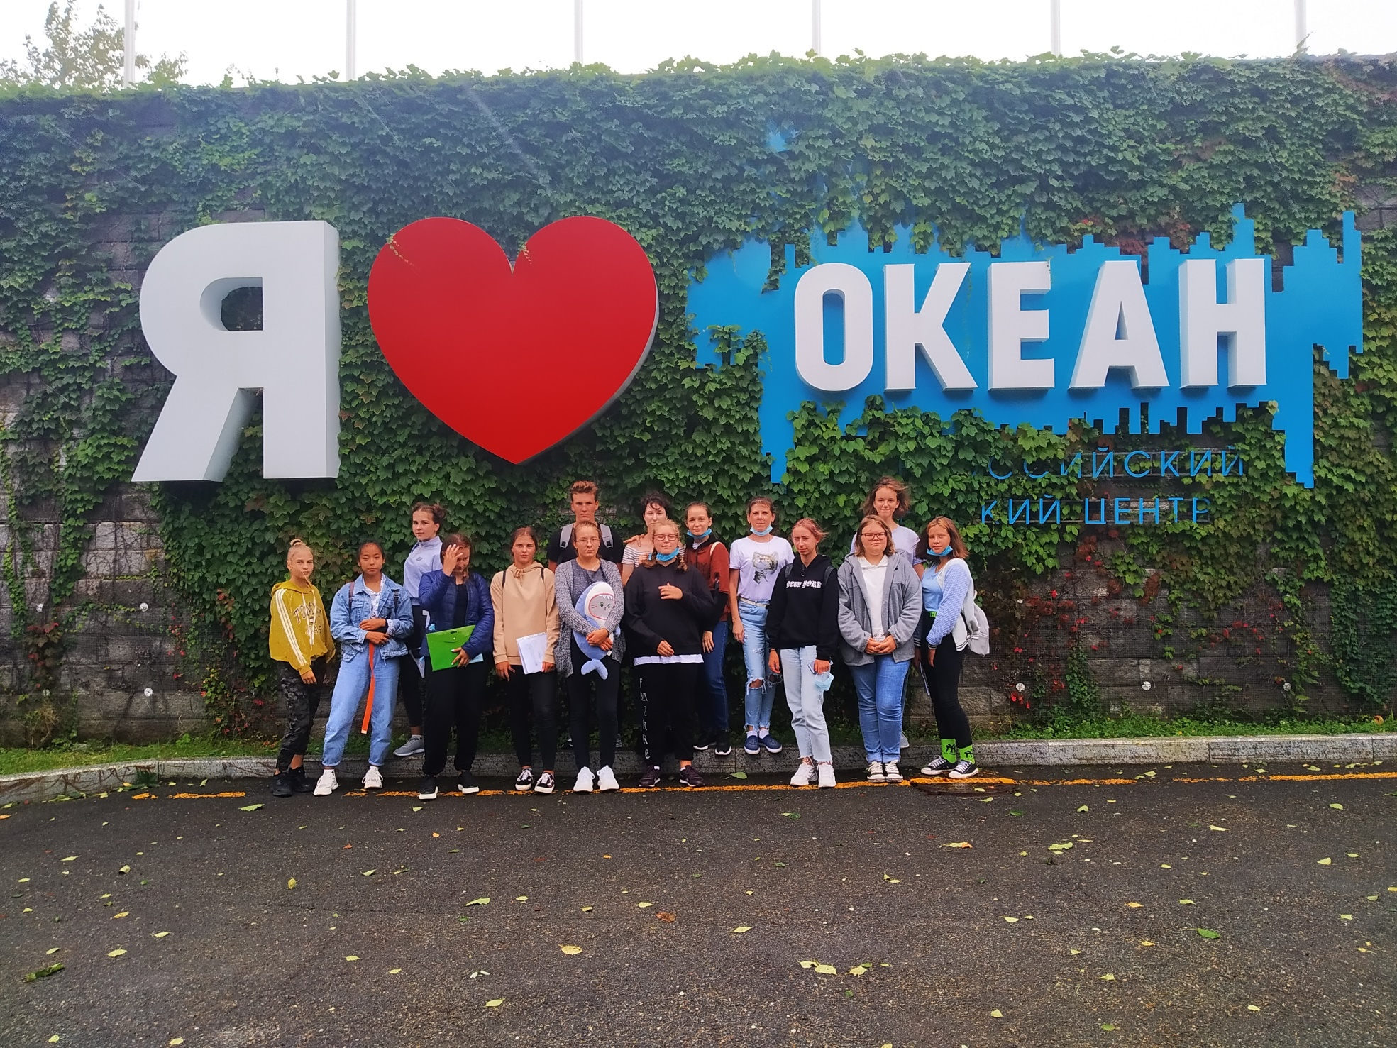

Slide 12
Присоединяйтесь к Российскому Движению Школьников! СПАСИБО ЗА ВНИМАНИЕ!

